Slide 1
2016暑期算法集训
第12日
数学基础
Notes:
预览及使用此模板前先下载英文Segoe Script、中文新蒂小丸子小学版字体，预览效果会更加美观！

Slide 2
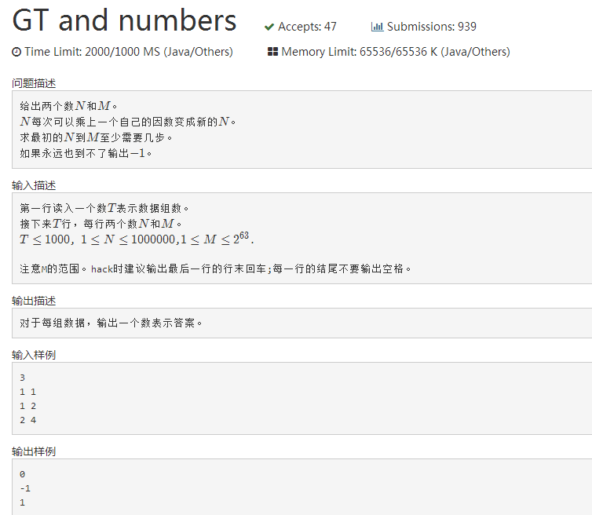

Slide 3
输入：12 216
当前是12，目标是216，离目标还216/12=18
12的因子有2,3,4,6,12
显然，12和4不能乘，只有2,3,6可以
当然乘6！
WHY？
6=GCD(18,12)!

Slide 4
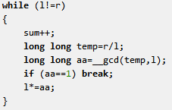

Slide 5
欧拉函数
对正整数n，欧拉函数是少于或等于n的数中与n互质的数的数目。例如euler(8)=4，因为1,3,5,7均和8互质。
Euler函数表达通式：
euler(x)=x(1-1/p1)(1-1/p2)(1-1/p3)(1-1/p4)…(1-1/pn),
其中p1,p2……pn为x的所有素因数，x是不为0的整数。euler(1)=1（唯一和1互质的数就是1本身）。
欧拉公式的延伸：一个数的所有质因子之和是euler(n)*n/2。

Slide 6
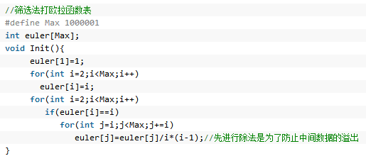

Slide 7
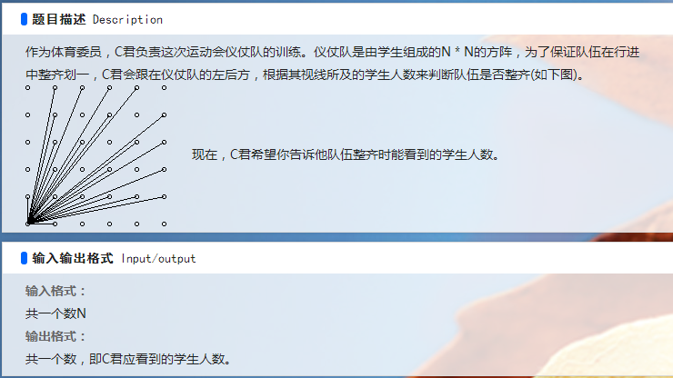

Slide 8
最裸的思路自然是N^2枚举每一对点，然后判断每个点是否能被看到。
（2,4）：不能被看到，因为有（1,2）挡着
（3,6）：不能被看到，因为有（1,3）挡着
……
推理得：(x,y)能被看到的条件，等价于：
gcd(x,y)=1。

Slide 9
在思路1的基础上，可以枚举i从1-N，然后求出有多少个数字和i的最大公约数是1。
这不就是求和i互质的个数有多少个么？
欧拉函数！

Slide 10
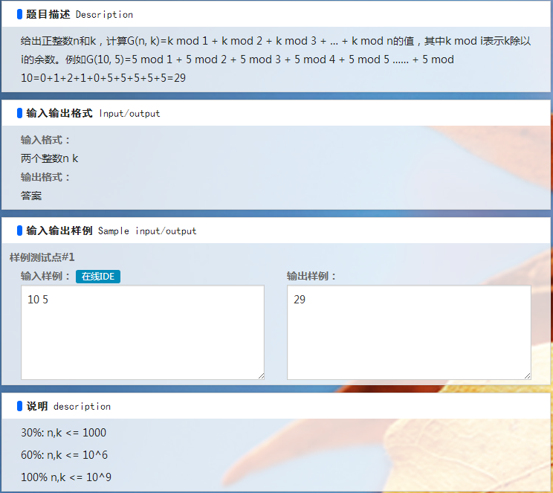

Slide 11
输入55 50
每个k%i(1-50)的值：
0 0 2 2 0 2 1 2 5 0 6 2 11 8 5 2 16 14 12 10 8 6 4 2 0 24 23 22 21 20 19 18 17 16 15 14 13 12 11 10 9 8 7 6 5 4 3 2 1 0 50 50 50 50 50
i>k:都是k
k/2~k：公差是1的等差数列
k/3~k/2：公差是2的等差数列
k/4~k/3：公差是3的等差数列
……

Slide 12
计算
[k+1,n]
[k/2+1,k]
[k/3+1,k/2]
[k/4+1,k/3]
...…
对应区间等差数列的值。
一旦剩余所有没有计算的数字个数<=10^6，直接暴力计算即可。

Slide 13
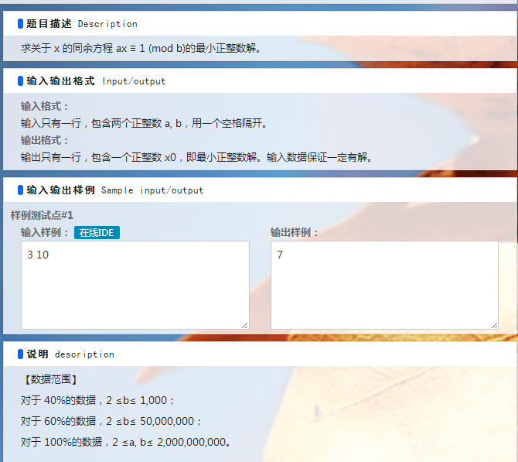

Slide 14
a*x mod b = 1
等价于
a*x+b*y=1
假设，在求gcd(a,b)算法的最后一步，
if (b==0) return a;
b=0,那么gcd=a，由于a*x mod b=1，所以gcd(a,b)必然是1。
那么此时:a*1+b*0=1成立，此时x=1,y=0

Slide 15
考虑上一次调用到gcd(a',b')的位置gcd(a,b)。
return gcd(b,a%b)
那么，在这一层，有：
ax+by=1;
a'x'+b'y'=1
又a'=b,b'=a%b
所以有
bx'+(a%b)y'=1

Slide 16
ax+by=1;
bx'+(a%b)y'=1
此处，只有x',y'是未知数。
bx'+(a%b)y'
=bx'+(a-[a/b]*b)y'
=ay'+bx'-b[a/b]y'=ay'+b(x'-[a/b]y')
由于ax+by=ay'+b(x'-[a/b]y')
当x=y'时,y=x'-[a/b]y'

Slide 17
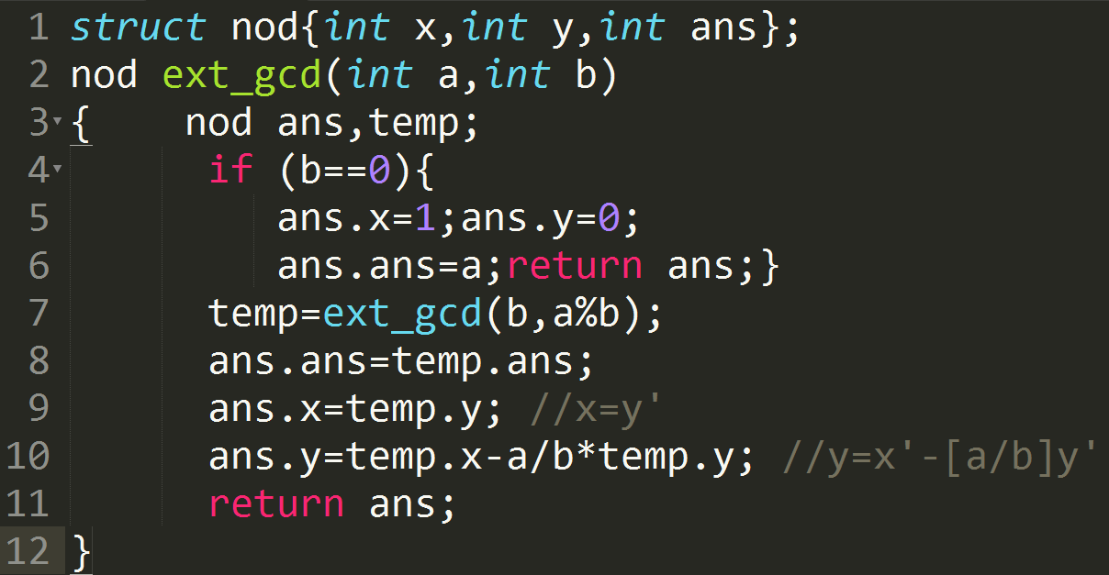

Slide 18
回头来
看看题目

Slide 19
扩展
a*b%mod=a%mod*b%mod,
那么a/b%mod怎么算？

Slide 20
逆元
A*inv(A)%p=1
说明：
inv(A)是A关于p的逆元。
求法1：ext_gcd
求法2：费马定理(p为质数)

Slide 21
THANK
YOU

